Slide 1
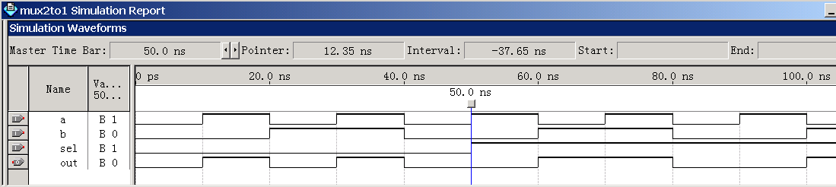
1.1 HDL 概 述
1. HDL基本概念
计算机对HDL的处理包括两个方面：逻辑仿真和逻辑综合。
逻辑仿真 是指用计算机仿真软件对数字逻辑电路的结构和行为进行预测，仿真器对HDL描述进行解释。以文本形式或时序波形图形式给出电路的输出。在仿真期间如发现设计中存在错误，就再要对HDL描述进行及时的修改。（例如，2选1的仿真波形图如下）

Slide 2
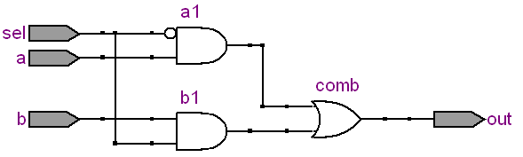
1.1 HDL 概 述
1. HDL基本概念
计算机对HDL的处理包括两个方面：逻辑仿真和逻辑综合
逻辑综合 是指从HDL描述的数字逻辑电路模型中导出电路基本元件列表以及元件之间的连接关系（常称为门级网表）的过程。逻辑综合的结果产生门级元件及其连接关系的数据库，根据这个数据库可以制作出集成电路或印刷电路板PCB。（例如，2选1逻辑综合后得到的图）

Slide 3
1.2 Verilog HDL程序的基本结构
1.2.1 简单Verilog HDL程序实例
1.2.2 Verilog HDL程序的基本结构

Slide 4
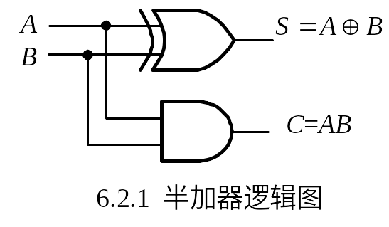
1.2.1 简单Verilog HDL程序实例
模块名
/* Gate-level description of a half adder */
module HalfAdder_GL(A, B, Sum, Carry);
input A, B; //输入端口声明
output Sum, Carry; //输出端口声明
wire A, B, Sum, Carry;
xor X1 (Sum, A, B );
and A1 (Carry, A, B);
endmodule
端口类型说明
数据类型说明
功能描述

Slide 5
1.2.1 简单Verilog HDL程序实例
/* Dataflow description of a half adder */
module HalfAdder_DF(A, B, Sum, Carry);
input A, B;
output Sum, Carry;
wire A, B, Sum, Carry;
assign Sum = A ^ B;
assign Carry = A & B;
endmodule
/* Behavioral description of a half adder */
module HalfAdder_BH(A, B, Sum, Carry);
input A, B;
output Sum, Carry;
reg Sum, Carry; //声明端口数据类型为寄存器
always @(A or B) begin
Sum = A ^ B; //用过程赋值语句描述逻辑功能
Carry = A & B;
end
endmodule

Slide 6
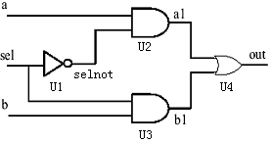
例 2选1数据选择器的程序实例
结构描述
(门级描述)
module mux2to1(a, b, sel, out);
input a, b, sel; //定义输入信号
output out; //定义输出信号
wire selnot; //定义内部节点信号数据类型
//下面对电路的逻辑功能进行描述
not U1(selnot, sel);
and U2(a1, a, selnot);
and U3(b1, b, sel);
or U4(out, a1, b1);
endmodule
电路结构描述

Slide 7
例 2选1数据选择器的程序实例
module mux2_1(out, a, b, sel) ;
output out;
input a, b;
input sel;
assign out= sel ? b : a;
endmodule
数据流描述
a
0
out
b
1
sel
module mux2_1(out, a, b, sel) ;
output out;
input a, b;
input sel;
assign out=(sel & b) | (~sel & a);
endmodule
数据流描述

Slide 8
例 2选1数据选择器的程序实例
行为描述
module mux2_1(out, a, b, sel) ;
output out;
input a, b;
input sel;
reg out;
always @(sel or a or b)
begin
if (sel)
out = b;
else out = a;
end
endmodule
module mux2_1(out, a, b, sel) ;
output out;
input a, b;
input sel;
reg out;
always @(sel or a or b)
begin
case (sel)
1’b0 : out = a;
1’b1 : out = b;
endcase
end
endmodule

Slide 9
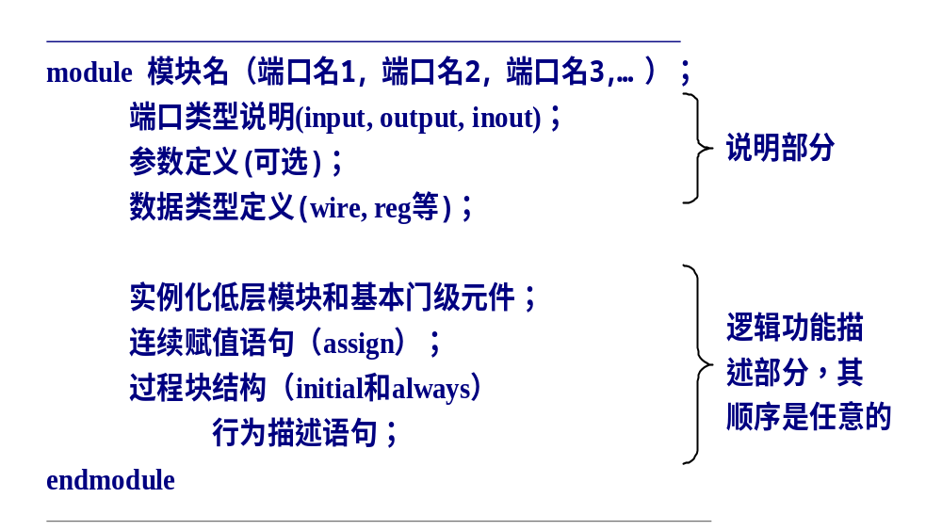
1.2.2 Verilog HDL程序的基本结构
模块定义的一般语法结构如下：

Slide 10
行为描述方式：
几种描述方式小结：
结构描述（门级描述）方式：
一般使用Primitive（内部元件）、自定义的下层模块对电路描述。主要用于层次化设计中。
数据流描述方式：
一般使用assign语句描述，主要用于对组合逻辑电路建模。
一般使用下述语句描述，可以对组合、时序逻辑电路建模。
1）initial 语句
2）always 语句

Slide 11
1.3 Verilog HDL基本语法规则
1.3.1 词法规定
1.3.2 逻辑值集合
1.3.3 常量及其表示
1.3.4 数据类型

Slide 12
1.3.1 词法规定
为对数字电路进行描述，Verilog语言规定了一套完整的语法结构。
1．间隔符: Verilog 的间隔符主要起分隔文本的作用，可以使文本错落有致，便于阅读与修改。
间隔符包括空格符（\b）、TAB 键（\t）、换行符（\n）及换页符。
2．注释符: 注释只是为了改善程序可读性，编译时不起作用。
多行注释符(用于写多行注释)：/* --- */；
单行注释符：以 // 开始到行尾结束为注释文字。

Slide 13
3．标识符和关键词
标识符：给对象（如模块名、电路的输入与输出端口、变量等）取名所用的字符串。以英文字母或下划线开始
如：clk、counter8、_net、bus_A
关键词：用Verilog语言本身规定的特殊字符串定义语言结构。例如，module、endmodule、input、output、wire、reg、and等都是关键词。关键词都是小写，关键词不能作为标识符使用。

Slide 14
1.3.2 逻辑值集合
为了表示数字逻辑电路的逻辑状态，Verilog语言规定了
4种基本的逻辑值。
0 | 逻辑0、逻辑假
1 | 逻辑1、逻辑真
x 或 X | 不确定的值（未知状态）
z 或 Z | 高阻态

Slide 15
1.3.3 常量及其表示
整数型常量
实数型常量
字符串型常量
三种类型的常量
十进制数形式的表示方法：表示有符号常量
例如：30、-2
整数型常量
带基数形式的表示方法：
格式为：<＋/－><位宽>’<基数符号><数值>
例如：3’b101、5’o37、8’he3，8’b1001_0011
十进制记数法 如：0.1、2.0、5.67
实数型常量
科学记数法 如：23_5.1e2、5E－4
23510.0、0.0005

Slide 16
1.3.3 常量及其表示
字符串常量
字符串是用双撇号括起来的字符序列，它必须包含在同一行中，不能分成多行书写。例如：
''this is a string''
''hello world!''
符号常量
Verilog 允许用参数定义语句定义一个标识符来代表一个常量，称为符号常量。定义的格式为：
parameter 参数名1＝常量表达式1，参数名2＝常量表达式2，……
如 parameter BIT=1, BYTE=8, PI=3.14;

Slide 17
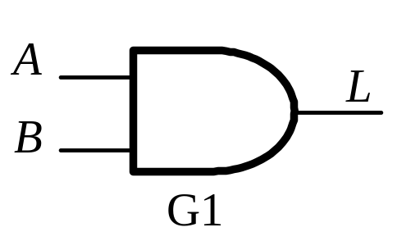
1.3.4 数据类型
线网型
变量的数据类型
寄存器型
线网类：是指输出始终根据输入的变化而更新其值的变量,它一般指的是硬件电路中的各种物理连接。
例：线网型变量L的值由与门的驱动信号a和b所决定，即L＝a&b。a、b的值发生变化，线网L的值会立即跟着变化。
常用的网络类型由关键词wire定义,格式如下：
wire [n-1:0] 变量名1，变量名2，…，变量名n；
变量宽度

Slide 18
1.3.4 数据类型
线网型
变量的数据类型
寄存器型
寄存器型变量对应的是具有状态保持作用的电路等元件,如触发器寄存器。寄存器型变量只能在initial或always内部被赋值。
例： reg clock； //一个1位寄存器变量的声明
reg [3:0] counter; //一个4位寄存器变量的声明

Slide 19
1.4 Verilog HDL结构级建模
结构级建模: 就是根据逻辑电路的结构（逻辑图），实例引用Verilog HDL中内置的基本门级元件或者用户定义的元件或其他模块，来描述结构图中的元件以及元件之间的连接关系。
门级建模: Verilog HDL中内置了12个基本门级元件（Primitive，有的翻译为“原语”）模型，引用这些基本门级元件对逻辑图进行描述，也称为门级建模。

Slide 20
Verilog HDL 基本门级元件（Primitive : 原语）
多输入门：and、nand、or、nor、xor、xnor
只有单个输出，1个或多个输入
多输出门：not、buf
允许有多个输出，但只有一个输入
三态门：bufif0、bufif1、notif0、notif1
有一个输出，一个数据输入和一个控制输入
上拉电阻pullup、下拉电阻pulldown

Slide 21
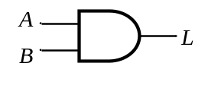
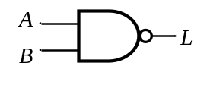
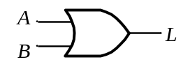
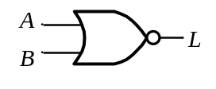
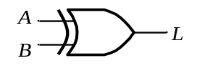
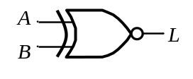
多输入门
多输入门的一般引用格式为：
Gate_ name <instance> (OutputA, Input1, Input2,…, InputN);
原语名称 | 图形符号 | 逻辑表达式
and（与门） |  | L = A & B
nand （与非门） |  | L = ~(A & B)
or（或门） |  | L = A | B
nor（或非门） |  | L =~( A | B)
xor（异或门） |  | L = A ^ B
xnor（同或门） |  | L = A ~^ B
共6个：
  and、nand、
  or、nor、
  xor、xnor
特点：只有1个输出, 有多个输入

Slide 22

基本门的调用方法举例：
and A1（out，in1，in2，in3）；
xnor NX1（out，in1，in2，in3，in4）；
对基本门级元件，调用名A1、NX1可以省略。
若同一个基本门在当前模块中被调用多次，可在一条调用语句中加以说明，中间以逗号相隔。

Slide 23
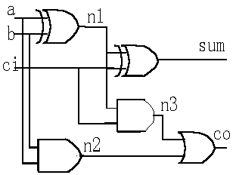
门级建模举例
—— 1位全加器
module addbit (a, b, ci, sum, co);
input a, b, ci;
output sum, co;
wire a, b, ci, sum, co, n1, n2, n3;
xor u0(n1, a, b,)，
u1(sum, n1, ci);
and u2(n2, a, b)，
u3(n3, n1, ci);
or (co, n2, n3);
endmodule

Slide 24
1.5 Verilog HDL数据流建模与运算符
1.5.1 数据流建模
1.5.2 运算符及其优先级

Slide 25
1.5 Verilog HDL数据流建模与运算符
对于基本单元逻辑电路，使用Verilog语言提供的门级元件模型描述电路非常方便。
但随着电路复杂性的增加，使用的逻辑门较多时，使用HDL门级描述的工作效率就很低。
本节介绍的数据流建模能够在较高的抽象级别描述电路的逻辑功能，并且通过逻辑综合软件，能够自动地将数据流描述转换成为门级电路。
数据流建模主要使用逻辑表达式，所以要了解各种运算符和表达式。

Slide 26
1.5.1 数据流建模
数据流建模使用的连续赋值语句，由关键词assign开始，后面跟着由操作数和运算符等组成的逻辑表达式。
一般用法如下：
wire [位宽说明] 变量名1，变量名2，……，变量名n；
assign 变量名＝表达式；
注意，assign 语句只能对wire型变量进行赋值，所以等号左边变量名的数据类型必须是wire型。

Slide 27
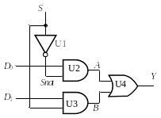
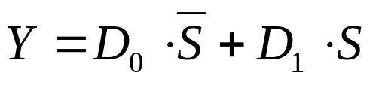
例 用数据流描述方式建立模型
module mux2to1_dataflow(D0, D1, S, Y );
input D0, D1, S;
output Y;
wire Y ;
//下面是逻辑功能描述
assign Y = (~S & D0) | (S & D1); //表达式左边Y必须是wire型
endmodule
端口类型说明
数据类型说明
电路结构描述

Slide 28
例：用条件运算符描述了一个2选1的数据选择器
module mux2x1_df (D0, D1, S, L);
input D0, D1, S;
output L;
assign L = S ? D1 : D0;
endmodule
条件运算符：如果S＝1，则输出L＝D1；
否则 L＝D0

Slide 29
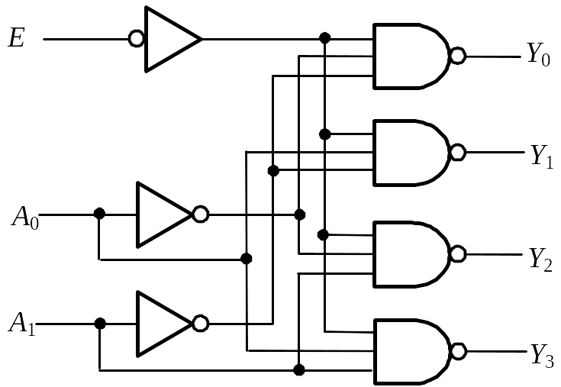
例：用数据流建模方法对2线-4线译码器进行描述
module decoder_df (A1,A0,E,Y);
input A1,A0,E;
output [3:0] Y;
assign Y[0] = ~(~A1 & ~A0 & ~E);
assign Y[1] = ~(~A1 & A0 & ~E);
assign Y[2] = ~(A1 & ~A0 & ~E);
assign Y[3] = ~(A1 & A0 & ~E);
endmodule

Slide 30
1.5.2 运算符及其优先级
1.运算符 (9类)
运算符分类
所含运算符
算术运算符
+, -, *, /, %
位运算符
~,&,|,^,^~or~^
缩位运算符(单目）
&, ~&, |,~|, ^,^~ or ~^
逻辑运算符
!, &&, ||
关系运算符（双目）
<, >, <=, >=
相等与全等运算符
==, !=, ===, !==
逻辑移位运算符
<<, >>
连接运算符
{ }
条件运算符
?:

Slide 31
位拼接运算符
作用是将两个或多个信号的某些位拼接起来成为一个新的操作数，进行运算操作。
设A=1’b1，B=2’b10，C=2’b00
则{B,C}＝4’b1000
{A,B[1],C[0]}＝3’b110
{A,B,C,3’b101}=8’b11000101。
对同一个操作数重复拼接还可以双重大括号构成的运算符{{}}
例如{4{A}}=4’b1111，{2{A},2{B},C}=8’b11101000。

Slide 32
位运算符与缩位运算的比较
A：4’b1010
B：4’b1111
位运算
~A = 0101
~B = 0000
A&B=
1010
A|B=
1111
A^B=
0101
A~^B=
1010
&A=1&0&1&0=0
~&A=1
&B=1
|A=1
~|B=0
^A=0
^B=0
~^A=1
~^B=1
缩位运算

Slide 33
相等与全等运算符
＝＝（逻辑相等）， !＝（逻辑不等）
＝＝＝（条件全等），!＝＝（条件不全等）
a、b的初值同为4’b0100，c和d的初值同为4’b10x0
a= =b | a!=b | a= = =b | a!= =b
1 | 0 | 1 | 0
c= =d | c!=d | c= = =d | c!= =d
x | x | 1 | 0

Slide 34
条件运算符
是三目运算符，运算时根据条件表达式的值选择表达式。
一般用法：
condition_expr?expr1:expr2;
首先计算第一个操作数condition_expr的值，如果结果为逻辑1，
则选择第二个操作数expr1的值作为结果返回，结果为逻辑0，
选择第三个操作数expr2的值作为结果返回。

Slide 35
2. 运算符的优先级
优先级的顺序从下向上依次增加。
类型 | 符号 | 优先级别
取反 | ! ~ -(求2的补码) | 最高优先级
算术 | * / + - | 最低优先级
移位 | >> <<
关系 | < <= > >=
等于 | == !=
缩位 | & ~& ^ ^~ | ~|
逻辑 | && ||
条件 | ?:

Slide 36
1.6 Verilog HDL行为级建模
行为级建模就是描述数字逻辑电路的功能和算法。
在Verilog中，行为级描述主要使用由关键词initial或always定义的两种结构类型的语句。一个模块的内部可以包含多个initial或always语句。
initial语句是一条初始化语句，仅执行一次，经常用于测试模块中，对激励信号进行描述，在硬件电路的行为描述中，有时为了仿真的需要，也用initial语句给寄存器变量赋初值。
initial语句主要是一条面向仿真的过程语句，不能用于逻辑综合 。这里不介绍它的用法。
在always结构型语句内部有一系列过程性赋值语句，用来描述电路的功能（行为）。

Slide 37
1.6.1 行为级建模基础
下面介绍行为级建模中经常使用的语句：
1. always语句结构及过程赋值语句
2. 条件语句（if-else）
3. 多路分支语句（case-endcase）
4. for循环语句（例如 for 等）

Slide 38
1. always语句的一般用法：
always @(事件控制表达式)
begin：块名
块内局部变量的定义；
过程赋值语句（包括高级语句）;
end
“@”称为事件控制运算符，用于挂起某个动作，直到事件发生。“事件控制表达式”也称为敏感事件表，它是后面begin和end之间的语句执行的条件。当事件发生或某一特定的条件变为“真”时，后面的过程赋值语句就会被执行。
begin…end 之间只有一条语句时，关键词可以省略；
begin…end 之间的多条语句被称为顺序语句块。可以给语句块取一个名字，称为有名块。

Slide 39

行为描述举例
例 用Verilog HDL语言描述一个上升沿D触发器。
module dff (q,clk,data);
output q;
input clk,data;
reg q;
always @(posedge clk)
q = data;
endmodule
时钟下降沿：
@(negedge clk)
过程赋值语句

Slide 40
2、条件语句（ if语句）
条件语句就是根据判断条件是否成立，确定下一步的运算。
Verilog语言中有3种形式的if语句：
（1） if (condition_expr) true_statement;
（2） if (condition_expr) true_statement;
else fale_ statement;
（3） if (condition_expr1) true_statement1;
else if (condition_expr2) true_statement2;
else if (condition_expr3) true_statement3;
……
else default_statement;
if后面的条件表达式一般为逻辑表达式或关系表达式。执行if语句时，首先计算表达式的值，若结果为0、x或z，按“假”处理；若结果为1，按“真”处理，并执行相应的语句。

Slide 41
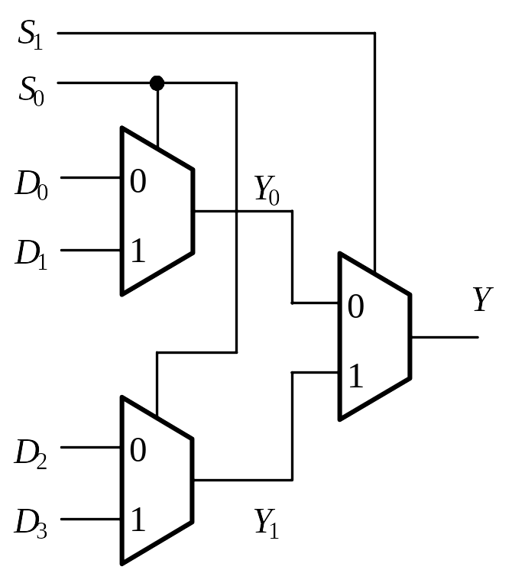
例：使用if-else语句对4选1数据选择器的行为进行描述
module mux4to1_bh(D, S, Y);
input [3:0] D; //输入端口
input [1:0] S; //输入端口
output reg Y; //输出端口及变量数据类型
always @(D, S) //电路功能描述
if (S == 2’b00) Y = D[0];
else if (S== 2’b01) Y = D[1];
else if (S== 2’b10) Y = D[2];
else Y = D[3];
endmodule
注意，过程赋值语句只能给寄存器型变量赋值，因此，输出变量Y的数据类型定义为reg。

Slide 42
3、多路分支语句（case语句）
是一种多分支条件选择语句，一般形式如下
case (case_expr)
item_expr1: statement1;
item_expr2: statement2;
……
default: default_statement; //default语句可以省略
endcase
注意：当分支项中的语句是多条语句，必须在最前面写上关键词begin，在最后写上关键词end，成为顺序语句块。
另外，用关键词casex和casez表示含有无关项x和高阻z的情况。

Slide 43
4、for循环语句
一般形式如下
for (initial_assignment; condition; step_assignment)
statement；
initial_assignment 为循环变量的初始值。
condition为循环的条件，
  若为真，执行过程赋值语句statement，
  若不成立，循环结束，执行for后面的语句。
step_assignment为循环变量的步长，每次迭代后，循环变量将增加或减少一个步长。

Slide 44
5. 事件控制
always后面紧跟着“事件控制表达式”。逻辑电路中的敏感事件通常有两种类型：电平敏感事件和边沿触发事件。
在组合逻辑电路和锁存器中，输入信号电平的变化通常会导致输出信号变化，在Verilog HDL中，将这种输入信号的电平变化称为电平敏感事件。
在同步时序逻辑电路中，触发器状态的变化仅仅发生在时钟脉冲的上升沿或下降沿，Verilog HDL中用关键词posedge（上升沿）和negedge（下降沿）进行说明，这就是边沿触发事件。
在always语句内部的过程赋值语句有两种类型：
  阻塞型赋值语句（Blocking Assignment Statement）
  非阻塞型赋值语句（Non-Blocking Assignment Statement）

Slide 45
阻塞型过程赋值与非阻塞型过程赋值
赋值算符(＝) ：阻塞型过程赋值算符
前一条语句没有完成赋值过程之前，后面的语句不可能被执行。
赋值算符(<＝) ：非阻塞型过程赋值算符
一条非阻塞型赋值语句的执行，并不会影响块中其它语句的执行

Slide 46
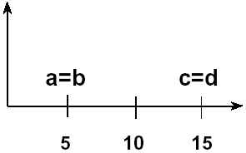
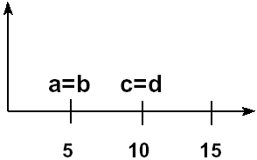
阻塞型过程赋值与非阻塞型过程赋值
//Blocking (=)
initial
begin
#5 a = b;
#10 c = d;
end
//Nonblocking (<=)
initial
begin
#5 a <= b;
#10 c <= d;
end

Slide 47
1.7 分层次的电路设计方法
1.7.1 设计方法
1.7.2 模块实例引用语句

Slide 48
1.7.1 设计方法
分层次建模就是将一个比较复杂数字电路划分为多个组成模块，分别对每个模块建模，然后将这些模块组合成一个总模块，完成所需的功能。
通常有自顶向下（top-down）和自底向上（bottom-up）
自顶向下:先将最终设计目标定义成顶层模块，再按一定方法将顶层模块划分成各个子模块，然后对子模块进行逻辑设计。
自底向上: 由基本元件构成的各个子模块首先被确定下来，然后将这些子模块组合起来构成顶层模块，最后得到所要求的电路。

Slide 49
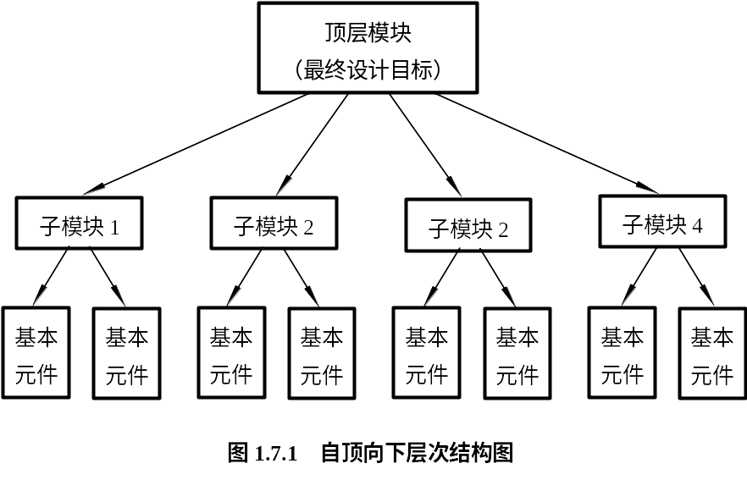
1.7.1 设计方法

Slide 50
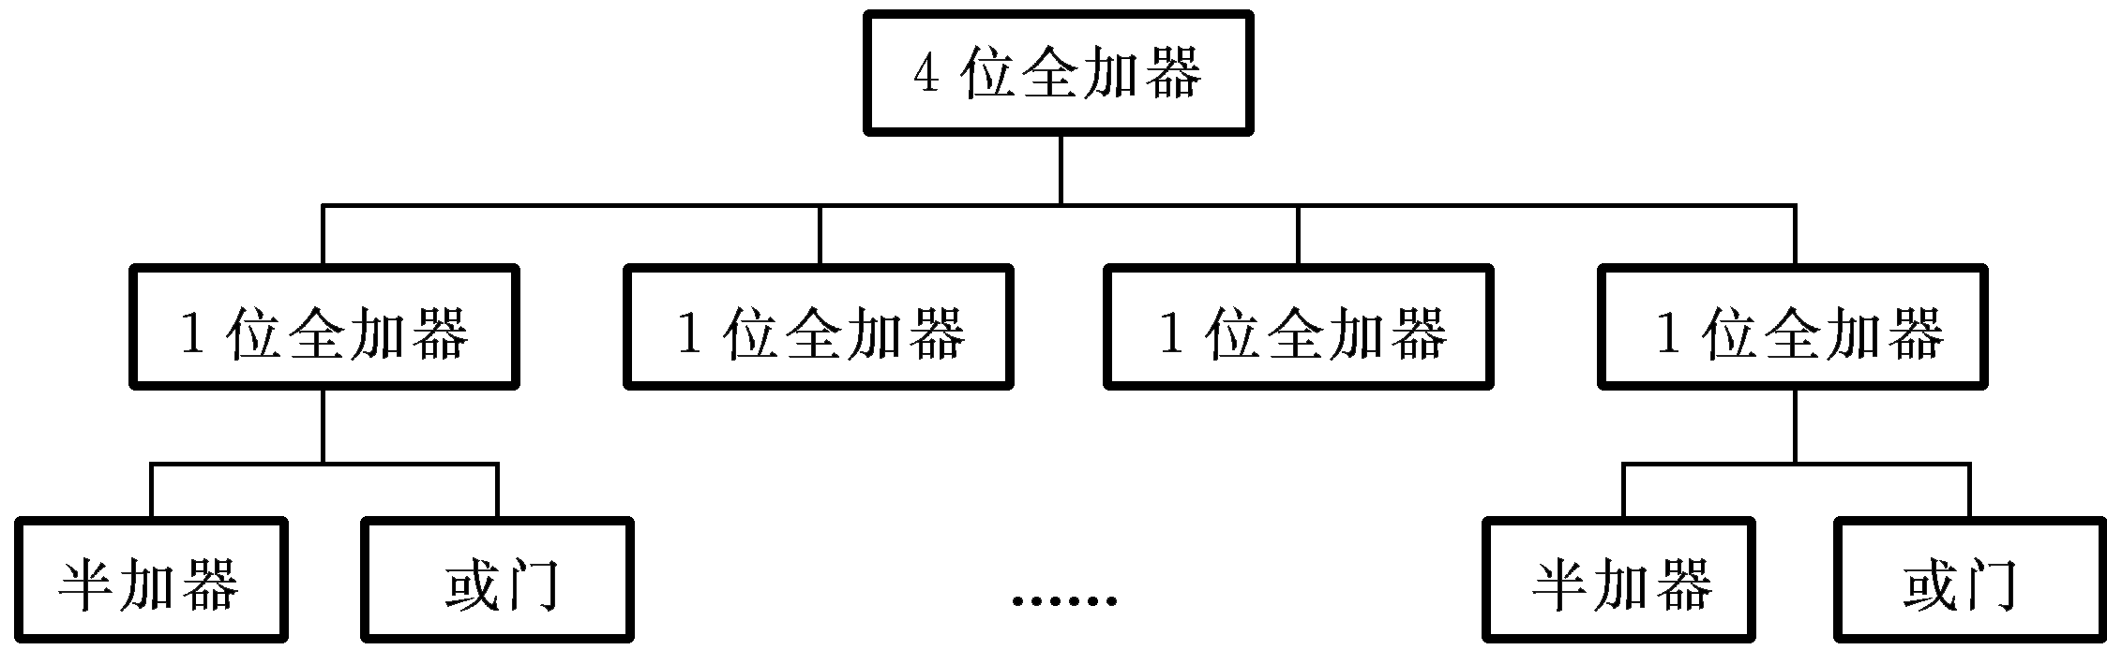
全加器电路设计举例
实例引用基本门级元件xor、and定义底层的半加器模块halfadder；
实例引用两个半加器模块halfadder和一个基本或门元件or组合成为全加器模块fulladder；
实例引用4个1位的全加器模块fulladder构成4位全加器的顶层模块。
使用自下而上的方法：

Slide 51
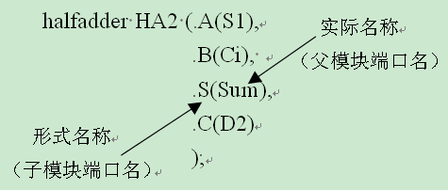
1.7.2 模块实例引用语句
模块实例引用语句的格式如下：
module_name instance_name（port_associations）；
设计模块名
实例引用名
父、子模块端口的关联方式
位置关联法: 父模块与子模块的端口信号是按照位置（端口排列次序）对应关联的
名称关联法:

Slide 52
关于模块引用的几点注意事项：
（1）模块只能以实例引用的方式嵌套在其他模块内，嵌套的层次是没有限制的。但不能在一个模块内部使用关键词module和endmodule去定义另一个模块，也不能以循环方式嵌套模块，即不能在always语句内部引用子模块。
（2）实例引用的子模块可以是一个设计好的Verilog HDL设计文件（即一个设计模块），也可以是FPGA元件库中一个元件或嵌入式元件功能块，或者是用别的HDL语言（如VHDL、AHDL等）设计的元件，还可以是IP（Intellectual Property，知识产权）核模块。
（3）在一条实例引用子模块的语句中，不能一部分端口用位置关联，另一部分端口用名称关联，即不能混合使用这两种方式建立端口之间的连接。

Slide 53
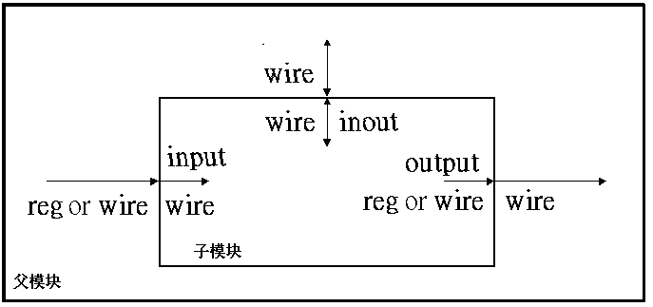
关于模块引用的几点注意事项：
（4） 关于端口连接时有关变量数据类型的一些规定。
end

